Slide 1

seq2seq+机器翻译
汇报人：ctf pupil战队
队员：张鑫国，胡卫雄，孔祥祎，陈园园，韩跃
2018.10.31

Slide 2
提纲
seq2seq模型
注意力机制
数据的预处理
keras+机器翻译代码

Slide 3
seq2seq模型
seq2seq 是一个Encoder-Decoder结构的网络，它的输入是一个序列，输出也是一个序列，也就是说seq2seq模型是一个编解码器，它主要是两个操作，第一个是编码（encoder)，第二个操作是解码（decode)
Encoder中将一个可变长度的信号序列变为固定长度的向量表达，（我们输入的句子有长有短（可变的信号序列），）Decoder将这个固定长度的向量变成可变长度的目标的信号序列
这个结构最重要的地方在于输入序列和输出序列的长度是可变的
这个模型可以用于翻译，聊天机器人，句法分析，文本摘要等

Slide 4
encoder过程
取得输入的文本，进行embedding
(embedding 相当于转化成词向量)
传入到LSTM中进行训练
记录转态，并输出当前的cell结果
依次循环，得到最终结果
e₀
e₁
e₂
LSTM
LSTM
LSTM
e
w₀
w₁
w₂
最终编码器表示
how
are
you

Slide 5
decoder过程
LSTM
<eos>
在encoder最后一个时间步长的隐藏层之后输入到
decoder的第一个cell里
通过激活函数得到候选文本
筛选出可能性最大的文本作为下一个时间步长的输入
依次循环，得到目标
softmax
softmax
softmax
softmax
g
g
g
g
LSTM
LSTM
LSTM
LSTM
e
<sos>
你
好
吗

Slide 6
seq2seq模型
Decoder
编码器和解码器分别对应着输入序列和输出序列的两个循环神经网络
一般来讲，seq2seq模型通常我们在输出序列和输入序列的头部和尾部加<sos><eos>来表示开始和结束
编码器的作用就是把一个不定长度的输入序列转化成一个定量的背景向量，背景向量就包含了输入序列的信息
y_{T}
y₂
y₁
_{C}
x₁
x₂
x_{T}
Encoder

Slide 7
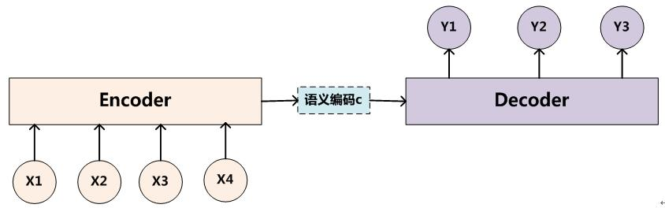
seq2seq结构
encoder-decoder模型虽然非常经典，但是局限性也非常大。最大的局限性就在于编码和解码之间的唯一联系就是一个固定长度的语义向量C。也就是说，编码器要将整个序列的信息压缩进一个固定长度的向量中去。但是这样做有两个弊端，一是语义向量无法完全表示整个序列的信息，还有就是先输入的内容携带的信息会被后输入的信息稀释掉，或者说，被覆盖了。输入序列越长，这个现象就越严重。

Slide 8
注意力机制
注意力机制是在序列到序列模型中用于注意编码器状态的最常用方法，它同时还可用于回顾序列模型的过去状态。
注意力机制不仅能用来处理编码器或者前面的隐藏层，它同样还能用来获得其他特征的分布，例如阅读理解任务中作为文本的词向量。
为什么需要注意力机制：
减小处理高维输入数据的计算负担，通过结构化的选取输入的子集，降低数据维度
让任务处理系统更专注于找到输入数据中显著的与当前输出相关的有用信息，从而提高输出的质量
Attention模型的最终目的是帮助类似编解码器这样的框架，更好的学到多种内容模态之间的相互关系，从而更好地表示这些信息，克服其无法解释从而很难设计的缺陷。

Slide 9
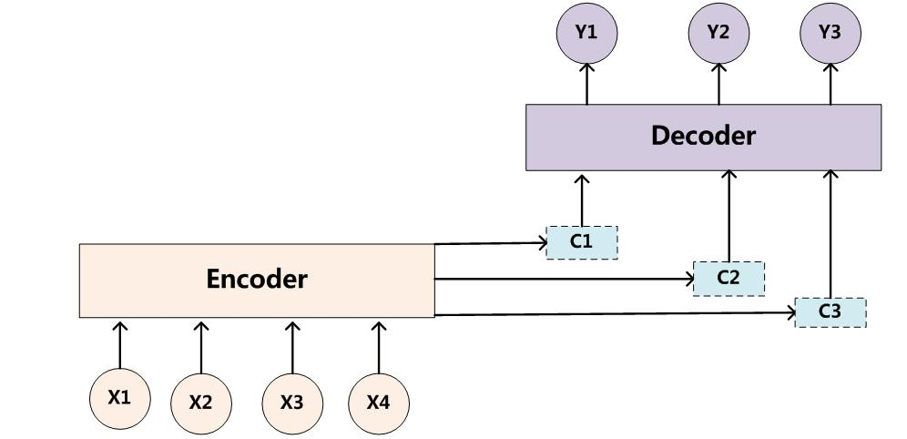
相比于之前的encoder-decoder模型，attention模型最大的区别就在于它不在要求编码器将所有输入信息都编码进一个固定长度的向量之中。相反，此时编码器需要将输入编码成一个向量的序列，而在解码的时候，每一步都会选择性的从向量序列中挑选一个子集进行进一步处理。这样，在产生每一个输出的时候，都能够做到充分利用输入序列携带的信息。而且这种方法在翻译任务中取得了非常不错的成果。

Slide 10
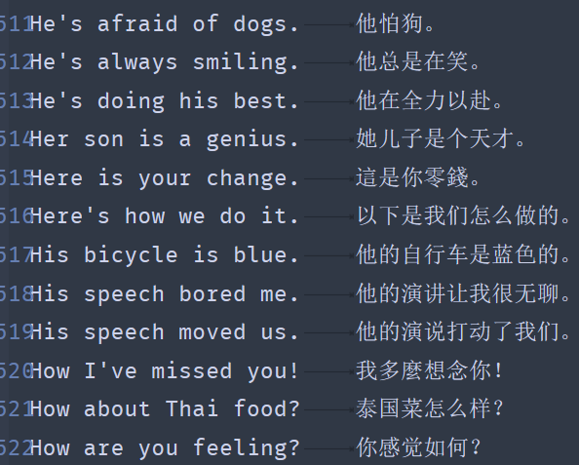
数据的预处理
初始数据集

Slide 11
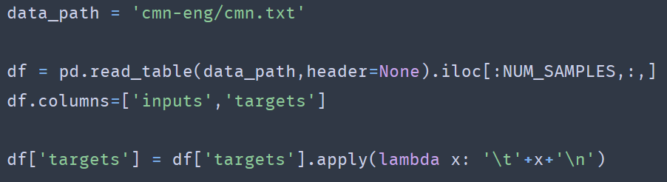
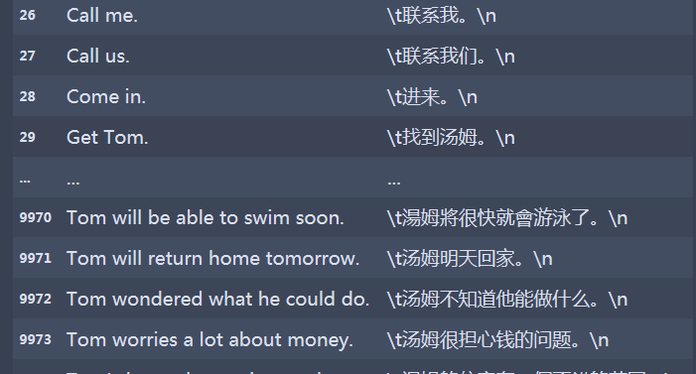
将数据集读入pandas

Slide 12
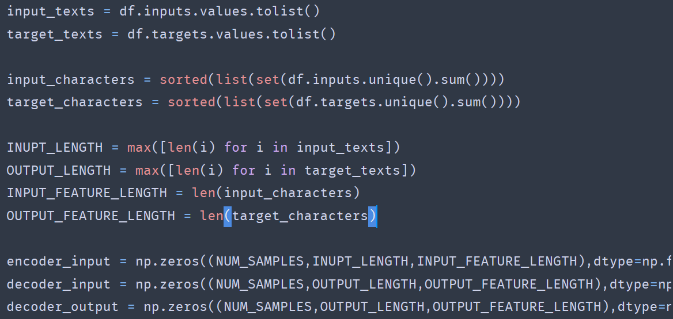
输入的数据的shape

Slide 13
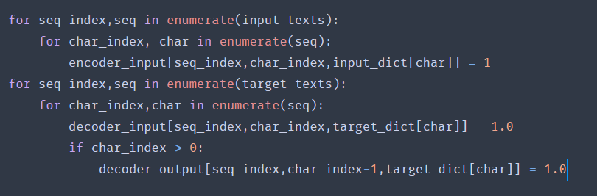
数据的向量化

Slide 14
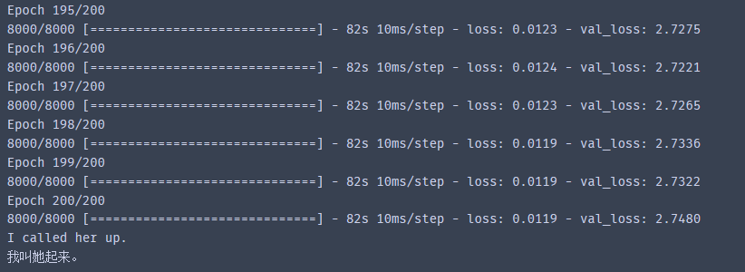
模型输出的结果

Slide 15
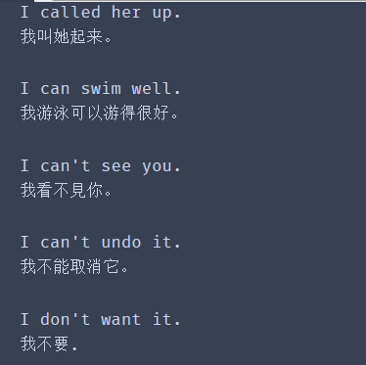
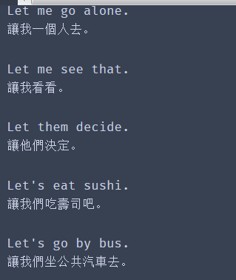

Slide 16
谢谢！

